Slide 1

Софтверски додатак веб прегледача за ефикасније учење студената
Универзитет у Београду
Електротехнички факултет
Дипломски рад
Ментор:
Доц. др Дражен Драшковић
Кандидат:
Ивана Васић 0137/2016

Slide 2
Садржај
Увод
Постојеће развијене екстензије
Мотивација и постављени циљеви
Екстензија веб претраживача Google Chrome
Опис рада система
Реализација екстензије
Закључак

Slide 3
Увод
Софтверски додатак веб прегледача или екстензија
- софтверски програм изграђен на веб технологијама
- омогућава прилагођавање претраживача према жељи корисника
- додаје елементе постојећем корисничком интерфејсу
Google Chrome
- водећи интернет претраживач на свету
- Google веб-продавница (преко 100 хиљада екстензија)

Slide 4
Постојеће развијене екстензије
StayFocusd
- привремено блокирање сајтова
Todoist
- листа обавеза
Google Dictionary
- дефиниције непознатих речи
RescueTime
- време проведено у активној картици

Slide 5
Мотивација и постављени циљеви
Учење - један од најзахтевнијих задатака студената
Просечно време учења - четири до пет сати свакога дана
Кратко трајање пажње и губитак концентрације
Истраживање Алехандра Љераса са Универзитета у Илиноису:
Прављење кратких пауза током рада побољшава фокус.
Циљ рада је да омогући студентима ефикасније и квалитетније учење помоћу екстензије која нуди различите варијанте временске организације

Slide 6

Екстензија веб претраживача Google Chrome
Коришћене веб технологије:
HTML (HyperText Markup Language)
CSS (Cascading Style Sheet)
JavaScript
Манифест датотека
- дефинише понашање екстензије (обавезна датотека)
Скрипта садржаја
- управља веб страницом екстензије
Позадинска скрипта
- ослушкује догађаје у позадини

Slide 7
Опис рада система
бројач времена са опцијама Start, Stop, Pause, Reset
могућност пријављивања на систем
чување историје корисника (графикон)
мерење времена у фиксним временским интервалима
паузе након сваког интервала
технике мерења времена:
- техника по избору корисника
- Pomodoro техника

Slide 8
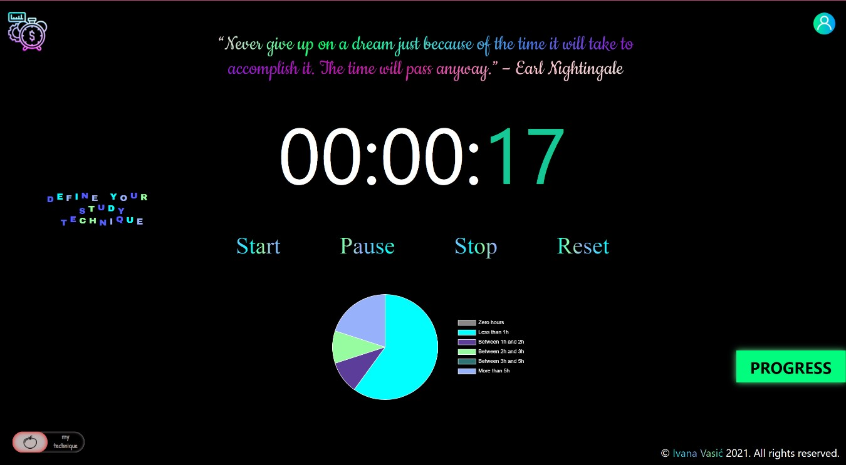

Slide 9
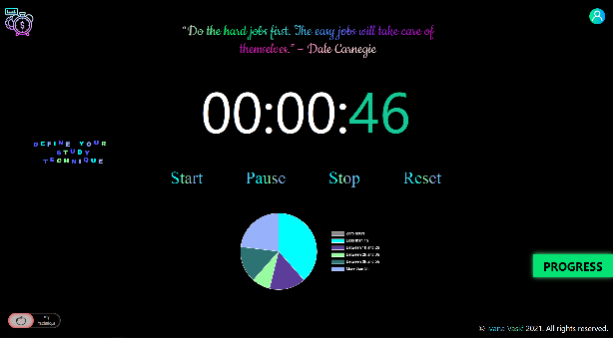
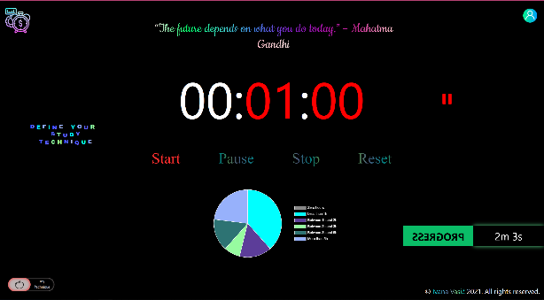
Интервал рада
Интервал паузе

Slide 10
Реализација екстензије
Манифест датотека дефинише
позадинску (енгл. background) скрипту
дозволе за коришћење појединих функционалности екстензије (на пример пријављивање помоћу Google налога)
Позадинска скрипта је задужена за отварање веб странице екстензије у новом прозору
Скрипта садржаја контролише мерење времена и манипулише унетим подацима од стране корисника

Slide 11
Закључак
У раду је приказана израда софтверског додатка за веб претраживач Google Chrome.
Екстензија омогућава студентима ефикасније учење помоћу тајмера који мери време у интервалима раздвојеним кратким паузама, као и евиденцију напретка.
Могуће проширење екстензије
- заснива се на чувању података на облаку (енгл. cloud) помоћу Google Firebase базе
- омогућило би корисницима екстензије комуникацију и праћење напретка међу собом

Slide 12
Хвала на пажњи!

